Slide 1
এই স্লাইডটি সম্মানিত শিক্ষকবৃন্দের জন্য। তাই স্লাইডটি হাইড অবস্থায় অছে।
এখানে ষোলটি পাঠের মধ্যে একটি কন্টেন্ট করা হয়েছে । পনেরটি শ্রেণিকাজ । বই অনুযায়ী শ্রেণিকাজ নিতে হবে ।
পাঠটি শ্রেণিকক্ষে উপস্থাপনের প্রয়োজনীয় পরামর্শ ও দিক-নির্দেশনা Slide Note এ দেয়া আছে। উপস্থাপনের পূর্বে সম্মানিত শিক্ষকগণ 'স্লাইড-নোটগুলো' দেখে নিবেন এবং প্রয়োজনে নিজের মত করে ছবি, ভিডিও, প্রশ্ন সংযোজন বা বিয়োজন করতে পারেন।

Slide 2
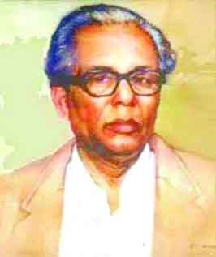
স্বাগতম
Notes:
যে কোনো সফল মানুষের ছবি দেখানোর মাধ্যমে শিক্ষার্থীদের স্বাগতম জানানো যেতে পারে।

Slide 3
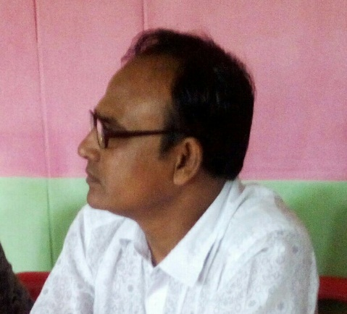
পরিচিতি
মো: আবু হাচান সরদার
প্রধান শিক্ষক
চুয়াডাঙ্গা কৃষ্ণনগর মাধ্যমিক বিদ্যালয়
কেশবপুর, যশোর
সেলঃ ০১৭১৫৩০৯৪২৩
অধ্যায়: 3, পাঠ: ৫৫,সময়: ৫০ মিনিট

Slide 4
শিখনফল
এই পাঠ শেষে শিক্ষার্থীরা---
কর্মক্ষেত্রে সফলতার ধারণা বর্ণনা পারবে ।
কর্মক্ষেত্রে সফল হওয়ার জন্য কোন ধরনের যোগ্যতা ও
দক্ষতা প্রয়োজন তার বর্ণনা করতে পারবে।

Slide 5
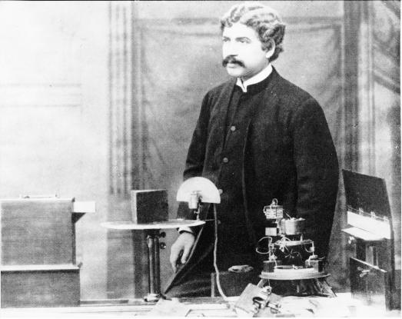
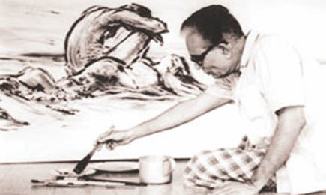
ছবিতে কাদেরকে দেখতে পাচ্ছো
বাঙালি বিজ্ঞানী স্যার জগদীশ চন্দ্র বসু
শিল্পাচার্য জয়নুল আবেদিন
তাঁরা তাঁদের নিজের দক্ষতা প্রয়োগ করে স্ব স্ব কর্মক্ষেত্রে সফল হয়েছে।
Notes:
শিক্ষক প্রশ্ন করবেন তোমরা কী বলতে পারবে ছবির মানুষ দুজন কে ? তারা কীভাবে তাঁদের কর্মক্ষেত্রে সফল হয়েছে? শিক্ষার্থীরা উত্তর প্রদানের পর আপনি সঠিক উত্তরটি দিয়ে (উত্তরঃ কর্মক্ষেত্রে সফল হওয়ার জন্য দরকার দক্ষতা ) পাঠ ঘোষণা করবেন।

Slide 6
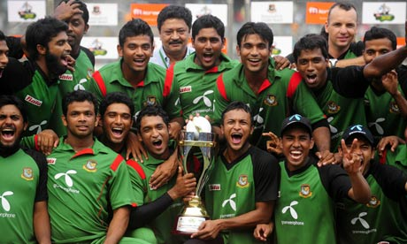
কর্মক্ষেত্রে সফল হওয়ার জন্য দরকার

Slide 7
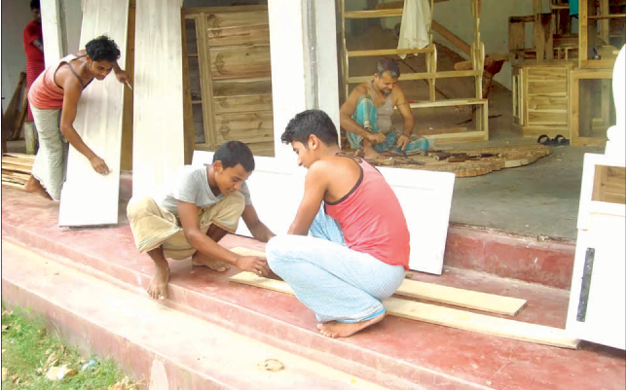
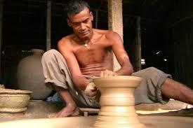
ছবির কাজগুলো কী?
কাঠ দিয়ে বিভিন্ন জিনিস তৈরি করা
মাটি দিয়ে বিভিন্ন জিনিস তৈরি করা
কর্মক্ষত্রে সফলতার ধারণা
বিভিন্ন জিনিস তৈরি করতে বিভিন্ন ধরনের দক্ষতার দরকার হয়। দক্ষতা হলো কোন কাজ সুষ্ঠুভাবে সম্পন্ন করা। একেক ধরনের কাজ করতে একেক ধরনের দক্ষতার দরকার হয়। মানুষ তার দক্ষতা প্রয়োগ করে কাজে সফল হয়।
Notes:
শিক্ষক শিক্ষার্থীদের কাছ থেকে জেনে নিবেন কীভাবে তাঁরা তাঁদের কর্মক্ষত্রে সফল ? কর্মক্ষত্রে সফলতার ধারণা দেখাবেন।

Slide 8
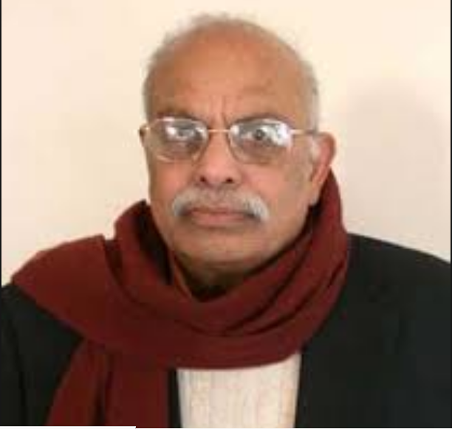
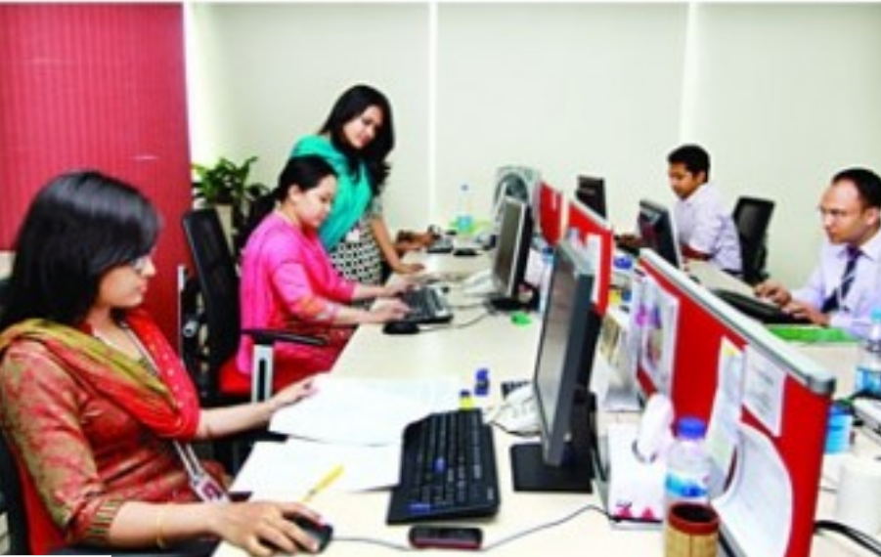
ছবির লোকগুলো কে কোন পেশায় নিয়োজিত
সাংবাদিক
ব্যাংক অফিসার
বিশেষ দক্ষতার কারণে তাঁরা তাঁদের কর্মক্ষত্রে সফল।
Notes:
শিক্ষক শিক্ষার্থীদের কাছ থেকে জেনে নিবেন কীভাবে তাঁরা তাঁদের কর্মক্ষত্রে সফল ? পড়ে উত্তরটি দেখাবেন। (ছবিতে বিখ্যাত সাংবাদিক আবদুল গাফফার চৌধুরী)

Slide 9
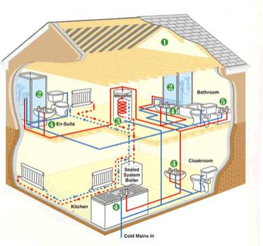
ছবিতে কী দেখছো?
একটি ঘরের ডিজাইন
একজন স্থপতি
একজন স্থপতির কাজ হলো বিভিন্ন দালানকোঠা ও অন্যান্য জিনিসের নকশা বা ডিজাইন তৈরি করা। সে তাঁর দক্ষতা প্রয়োগ করে কর্মক্ষেত্রে সফল হয়েছে।
Notes:
শিক্ষক শিক্ষারথীদের কাছ থেকে জেনে নিবেন কীভাবে কর্মক্ষেত্রে সফললতা আসে? পরে সঠিক উত্তর দেখাবেন।

Slide 10
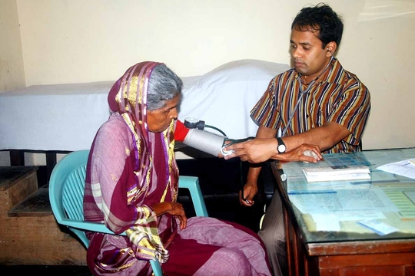
কর্মক্ষেত্রে সফল হওয়ার জন্য প্রয়োজনীয় দক্ষতা বা গুণাবলি
এই ছবি দেখে কী বোঝা যায়
ডাক্তার রোগী দেখছেন
নিজের শেখা জ্ঞানকে কর্মক্ষেত্রে প্রয়োগ
Notes:
শিক্ষক শিক্ষারথীদের কাছ থেকে জেনে নিবেন ছবির কাজটি কী এবং এর দ্বারা কী বোঝানো হয়েছে ? পরে সঠিক উত্তর দেখাবেন।

Slide 11
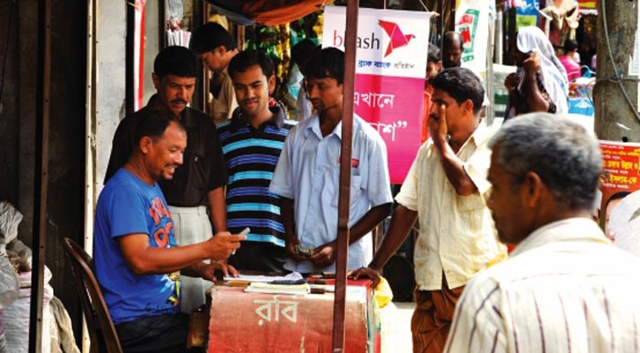
কর্মক্ষেত্রে সফল হওয়ার জন্য প্রয়োজনীয় দক্ষতা বা গুণাবলি
এই ছবি দেখে কী বোঝা যায়?
মোবাইল ব্যাংকিং
নিজের শেখা জ্ঞানকে কর্মক্ষেত্রে প্রয়োগ
Notes:
শিক্ষক শিক্ষারথীদের কাছ থেকে জেনে নিবেন ছবির কাজটি কী এবং এর দ্বারা কী বোঝানো হয়েছে ? পরে সঠিক উত্তর দেখাবেন।

Slide 12
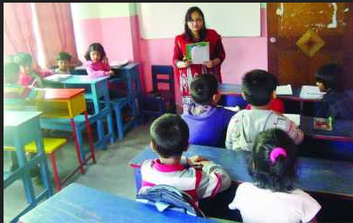
কর্মক্ষেত্রে সফল হওয়ার জন্য প্রয়োজনীয় দক্ষতা বা গুণাবলি।
ছবির কাজটি কী এবং এই ছবিতে কী বোঝানো হয়েছে?
শিক্ষকতা
নিজের শেখা জ্ঞানকে কর্মক্ষেত্রে প্রয়োগ
Notes:
শিক্ষক শিক্ষারথীদের কাছ থেকে জেনে নিবেন ছবির কাজটি কী এবং এর দ্বারা কী বোঝানো হয়েছে ? পরে সঠিক উত্তর দেখাবেন।

Slide 13
কর্মক্ষেত্রে সফল হওয়ার জন্য প্রয়োজনীয় দক্ষতা বা গুণাবলি।
ছবিটিতে কী বোঝানো হয়েছে ?
মূল্যায়ন করা
জটিল চিন্তন দক্ষতা কর্মক্ষেত্রে প্রয়োগ
Notes:
শিক্ষক শিক্ষারথীদের কাছ থেকে জেনে নিবেন ছবির কাজটি কী এবং এর দ্বারা কী বোঝানো হয়েছে ? পরে সঠিক উত্তর দেখাবেন।

Slide 14
কর্মক্ষেত্রে সফল হওয়ার জন্য প্রয়োজনীয় দক্ষতা বা গুণাবলি।
ছবি দেখে তোমরা কী বোঝ?
যোগাযোগ
কর্মক্ষেত্রে অন্যের সাথে সঠিকভাবে যোগাযোগ রক্ষা করা
Notes:
শিক্ষক শিক্ষারথীদের কাছ থেকে জেনে নিবেন ছবির কাজটি কী এবং এর দ্বারা কী বোঝানো হয়েছে ? পরে সঠিক উত্তর দেখাবেন।

Slide 15
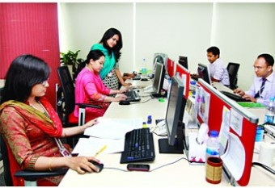
কর্মক্ষেত্রে সফল হওয়ার জন্য প্রয়োজনীয় দক্ষতা বা গুণাবলি।
ছবির কাজটি কী এবং এই ছবিতে কী বোঝানো হয়েছে?
একত্রে কাজ করা
কর্মক্ষেত্রে অন্যের সাথে একত্রে কাজ করার ক্ষমতা
Notes:
শিক্ষক শিক্ষারথীদের কাছ থেকে জেনে নিবেন ছবির কাজটি কী এবং এর দ্বারা কী বোঝানো হয়েছে ? পরে সঠিক উত্তর দেখাবেন।

Slide 16
কর্মক্ষেত্রে সফল হওয়ার জন্য প্রয়োজনীয় দক্ষতা বা গুণাবলি।
ছবি দেখে তোমরা কী বোঝ?
নতুন সৃষ্টি করা
নতুন কিছু সৃষ্টি করার দক্ষতা থাকা
Notes:
শিক্ষক শিক্ষার্থীদের কাছ থেকে জেনে নিবেন ছবির কাজটি কী এবং এর দ্বারা কী বোঝানো হয়েছে ? পরে সঠিক উত্তর দেখাবেন।

Slide 17
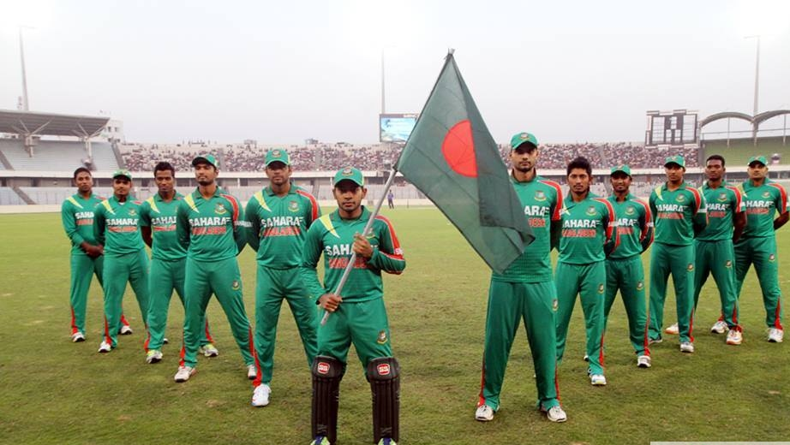
কর্মক্ষেত্রে সফল হওয়ার জন্য প্রয়োজনীয় দক্ষতা বা গুণাবলি।
এই ছবি দেখে তোমরা কী বোঝ?
নেতৃত্ব দেওয়া
নেতৃত্ব দেওয়ার দক্ষতা থাকা
Notes:
শিক্ষক শিক্ষারথীদের কাছ থেকে জেনে নিবেন ছবির কাজটি কী এবং এর দ্বারা কী বোঝানো হয়েছে ? পরে সঠিক উত্তর দেখাবেন।

Slide 18
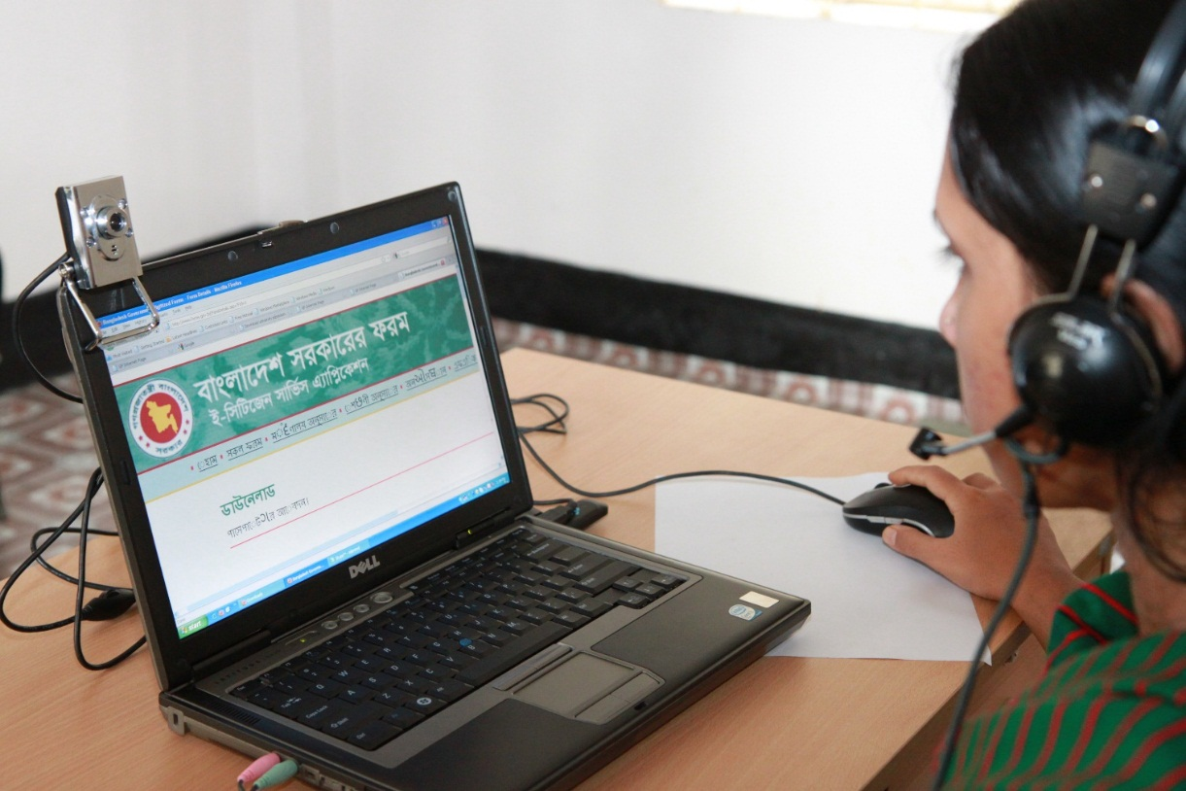
কর্মক্ষেত্রে সফল হওয়ার জন্য প্রয়োজনীয় দক্ষতা বা গুণাবলি।
ছবির কাজটি কী এবং এখানে কী বোঝানো হয়েছে?
তথ্য ও প্রযুক্তি ব্যবহার
তথ্য ও প্রযুক্তি ব্যবহারের দক্ষতা
Notes:
শিক্ষক শিক্ষারথীদের কাছ থেকে জেনে নিবেন ছবির কাজটি কী এবং এর দ্বারা কী বোঝানো হয়েছে ? পরে সঠিক উত্তর দেখাবেন।

Slide 19
কর্মক্ষেত্রে সফল হওয়ার জন্য প্রয়োজনীয় দক্ষতা বা গুণাবলি।
ছবির কাজটি কী এবং এখানে কী বোঝানো হয়েছে?
একা কাজ করা
একা কাজ করার দক্ষতা
Notes:
শিক্ষক শিক্ষারথীদের কাছ থেকে জেনে নিবেন ছবির কাজটি কী এবং এর দ্বারা কী বোঝানো হয়েছে ? পরে সঠিক উত্তর দেখাবেন।

Slide 20
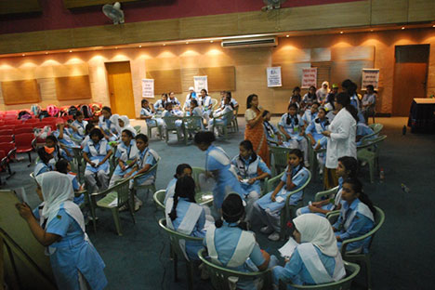
দলগত কাজ
কর্মক্ষেত্রে সফল হওয়ার জন্য যে দক্ষতা বা গুণগুলোর দরকার তার একটি তালিকা তৈরি কর।
Notes:
সম্ভাব্য উত্তর হতে পারে: ১। নিজের শেখা জ্ঞান প্রয়োগ করতে পারা, নেতৃত্ব দেওয়ার ক্ষমতা, সমস্যা সমাধানের ক্ষমতা, দায়িত্ববোধ, ইতিবাচক মনোভাব বজায় রাখা, সিদ্ধান্ত গ্রহন করতে পারা, ঝুকি নেওয়ার ক্ষমতা প্রভৃতি।

Slide 21
মূল্যায়ন
১। কর্মক্ষেত্রে সফলতা বলতে কী বোঝায়?
২। নিজের শেখা জ্ঞানকে প্রয়োগ করতে পারা কিসের দক্ষতা?
৩। কর্মক্ষেত্রে সফল হওয়ার গুণগুলোর মধ্য থেকে কয়েকটি গুণের নাম লিখ?
Notes:
উত্তর: ১। নিজের শেখা জ্ঞানকে প্রয়োগের মাধ্যমে কোন কাজে সফল হওয়াকে কর্মক্ষেত্রে সফলতা বলে। ২। সাধারণ দক্ষতা ৩। নিজের শেখা জ্ঞান প্রয়োগ করতে পারা, নেতৃত্ব দেওয়ার ক্ষমতা, সমস্যা সমাধানের ক্ষমতা, দায়িত্ববোধ, ইতিবাচক মনোভাব বজায় রাখা প্রভৃতি।

Slide 22
বাড়ির কাজ
তুমি ভবিষ্যতে কর্মক্ষেত্র হিসাবে কোন পেশাকে বেছে নিতে চাও এবং সেক্ষেত্রে সফল হওয়ার জন্য তোমার কী কী দক্ষতা থাকা প্রয়োজন লিখে আনবে।
Notes:
সম্ভাব্য উত্তর: ১।

Slide 23
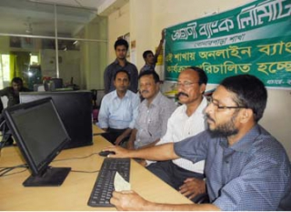
ধন্যবাদ সকলকে

